Slide 1
Činnosť čaty v útoku
voj. Denisa Mekýšová
22 MVO

Slide 2
Obsah
Spôsoby vedenia ATK
ATK po presune z hĺbky
ATK z priameho dotyku s ENY

Slide 3
Spôsoby vedenia ATK
ATK môže byť vedený na:
brániaceho sa ENY:
po presune z hĺbky
z priameho dotyku s ENY
útočiaceho ENY
odchádzajúceho ENY

Slide 4
ATK po presune z hĺbky
z AA alebo ATK PSN
mimo dostrel
v zostave roty
pravidlá rozmiestnenia
činnosť v AA alebo ATK PSN

Slide 5
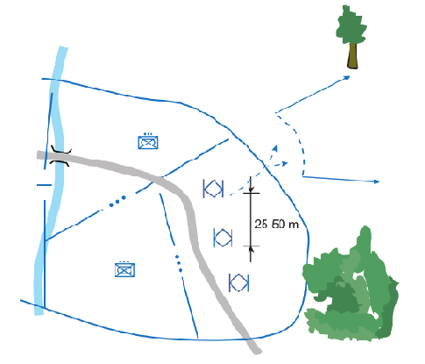

Slide 6
organizácia čaty:
úderná (assault)
podporná (support )
prekonávacia (breach )
zostavy čaty:
nasadnutá (mounted )
zosadnutá (dismounted )

Slide 7
fázy útoku (sequences of ATK):
príchod, príprava: AA/ATK PSN LD
úder (ASLT): LD PLs ASLT PSN OBJ
konsolidácia, reorganizácia
náčrt

Slide 8
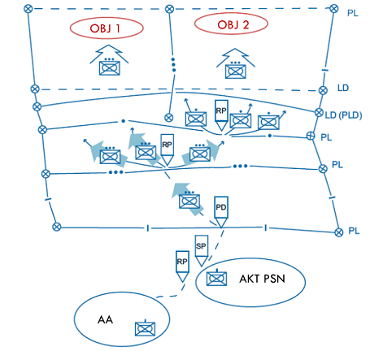

Slide 9
ATK z priameho dotyku s ENY
po preskupení alebo po vystriedaní jednotiek v dotyku s ENY
nie je dostatok síl a prostriedkov pre ATK po presune z hĺbky
Preskupenie – zúženie šírky zostavy, hromadenie síl a prostriedkov
Vystriedanie čaty – inými jednotkami, ktoré sú v dotyku s ENY, alebo jednotkami po presune z hĺbky

Slide 10
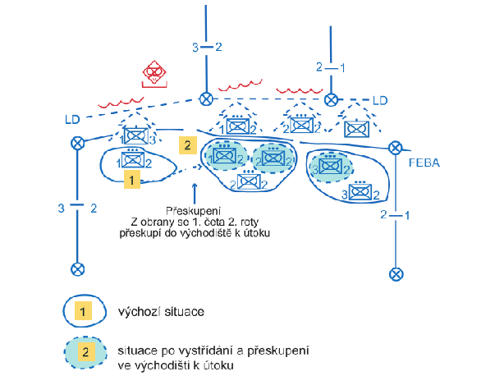

Slide 11





útok po presune
z hĺbky
útok z priameho
dotyku s ENY
1.
FÁZA
činnosť v AA/ATK PSN
činnosť vo východisku k útoku
presun a zaujatie
bojovej zostavy na LD
zaujatie bojovej
zostavy na LD
2. FÁZA
ASLT na OBJ ENY
konsolidácia
reorganizácia
3. FÁZA

Slide 12
Použitá literatúra
VDG-30-01/Oper – Taktika pozemných síl (B)
Taktika čety 2008
SPG-3-16/Všeob – Vedenie operácií
FM 39 Tactics
ATTP 3-21.71

Slide 13
Ďakujem za pozornosť

